Slide 1
Xilinx Vitis AI
Introduction to the Vitis AI Development Environment

Slide 2
Objectives
OBJECTIVE 01
Vitis AI 개발 환경을 알 수 있다.
OBJECTIVE 02
Vitis AI 개발 환경 특징 및 Tool의 흐름을 알 수 있다.
OBJECTIVE 03
Alveo card 및 Zynq를 이해할 수 있다.

Slide 3
Trends
Adaptive Computing
한 상품에 대해 적용 가능한 범위가 늘어났다.
데이터 센터, 5G, 자율 주행, 정보 보안 등
ICT의 적용 범위가 점차 확대 되고 있다.
Cloud to Edge
Cloud : 데이터를 저장하거나 애플리케이션을 실행할 수 있는 공간
Edge : 데이터가 수집되는 공간, 데이터센터 외부의 하드웨어로 이루어진 물리적 환경.
현재 트렌드는 Cloud와 Edge가 모두 중요하고, 둘 사이의 연결도 중요하다.
AI Proliferation
딥러닝이 말도 안됨. 전통적인 알고리즘을 싹 다 뜯어고치는 중
요즘 SW 개발 플랫폼의 트렌드는 DNN을 이용한 API를 제공하는 것

Slide 4
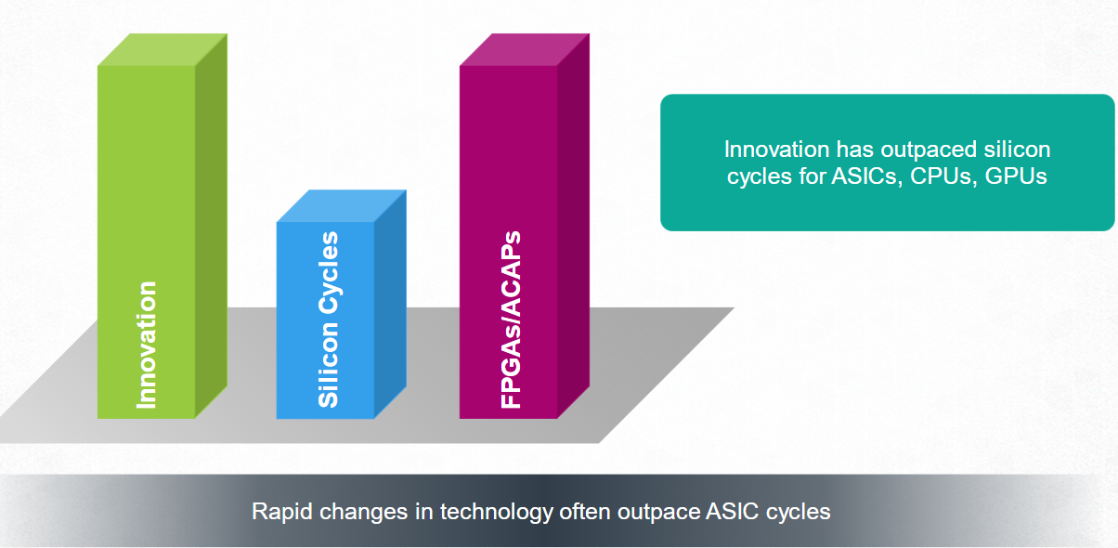
AI Evolves Rapidly – Adapt to Workloads
ASIC cycle (= Silicon Cycle)은 트렌드를 따라갈 수 없다.
ASIC은 설계를 하고 공정을 거쳐 칩이 나오고 검증을 해야 한다.
빠르게 변화하는 현 상황에 매우 부적합

Slide 5
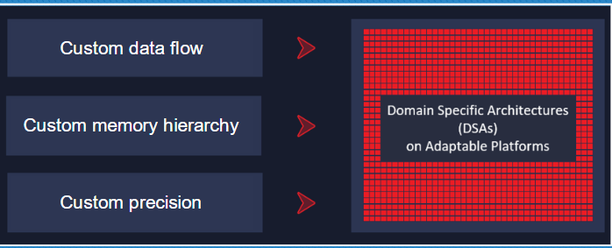
AI Evolves Rapidly – Adapt to Workloads
Adaptable HW는 필요할 때마다 알고리즘을 변경할 수 있다.
결론 : FPGA!!

Slide 6
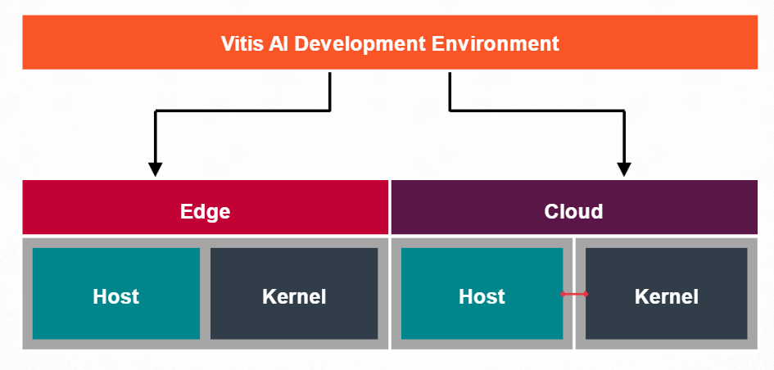
Vitis AI Development Environment
Cloud의 Host와 Kernel은 PCIe 로 통신

Slide 7
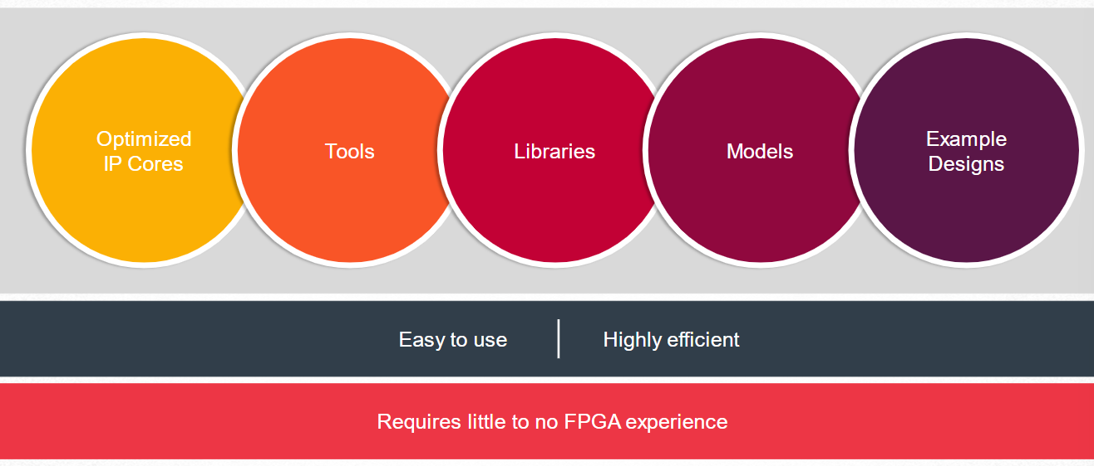
Vitis AI Development Environment
구성 환경

Slide 8
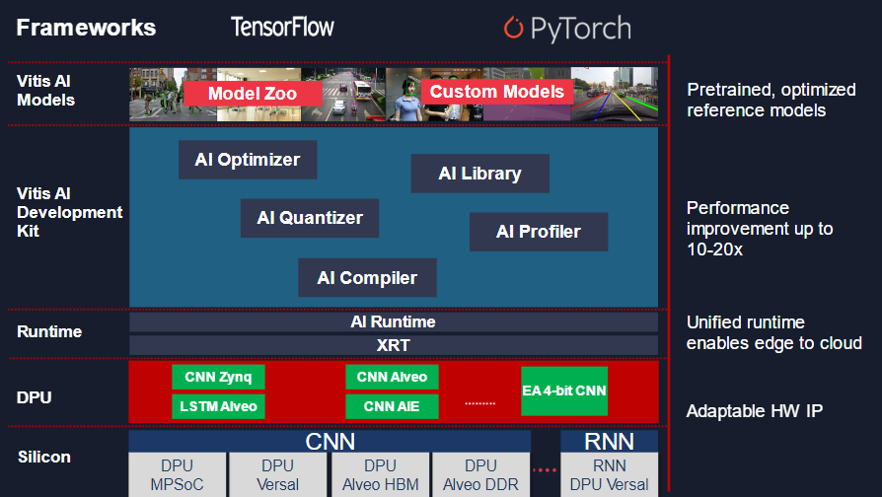
Vitis AI Development Environment Features
Notes:
Frameworks: TensorFlow와 PyTorch를 지원 Vitis AI Models: Model zoo에서 미리 학습된 모델을 가져올 수 있고, 새로 모델을 만들 수 있음.
Dev Kit: 여러 툴을 통한 개발환경 제공
Runtime: 여기서 cloud to edge 개발의 효율성을 높이는 API 제공
DPU: 여기서 여러 IP 코어를 제공하고, 커스터마이즈 가능!!

Slide 9
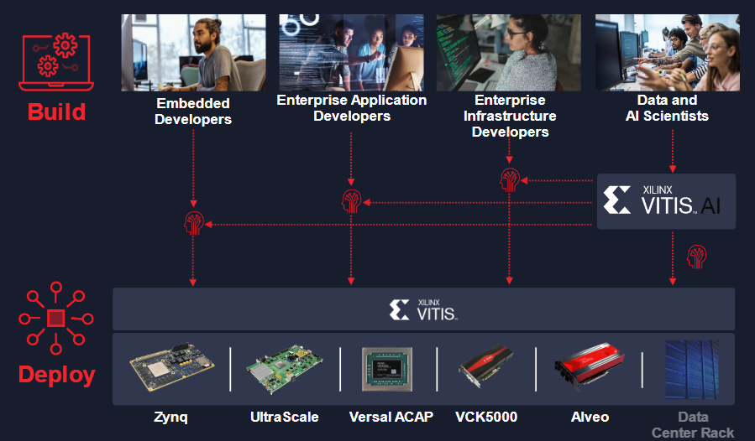
Build and Deploy AI to ALL Platforms
Notes:
여러 분야의 개발자들이 사용 가능.
우리는 당연히 임베디드 개발자.
우리가 사용하는 보드는 Zynq

Slide 10
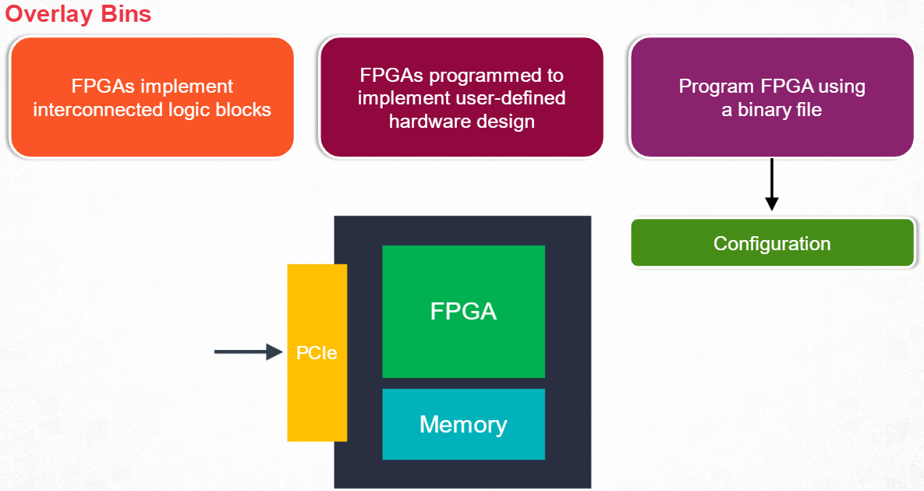
Build and Deploy AI to ALL Platforms
Notes:
Overlay Bins가 뭐냐.
특정 AI 가속 작업을 위해 미리 설계된 bitstream 파일. 이를 통해서 Vivado FPGA 설계과정을 생략 가능. 우리는 여기를 만드는게 주 목적이다!
일단 Overlay Bin을 통해 Yolo를 implementation 하고, 우리의 bitstream으로 교체하기만 하면 될것같다.

Slide 11
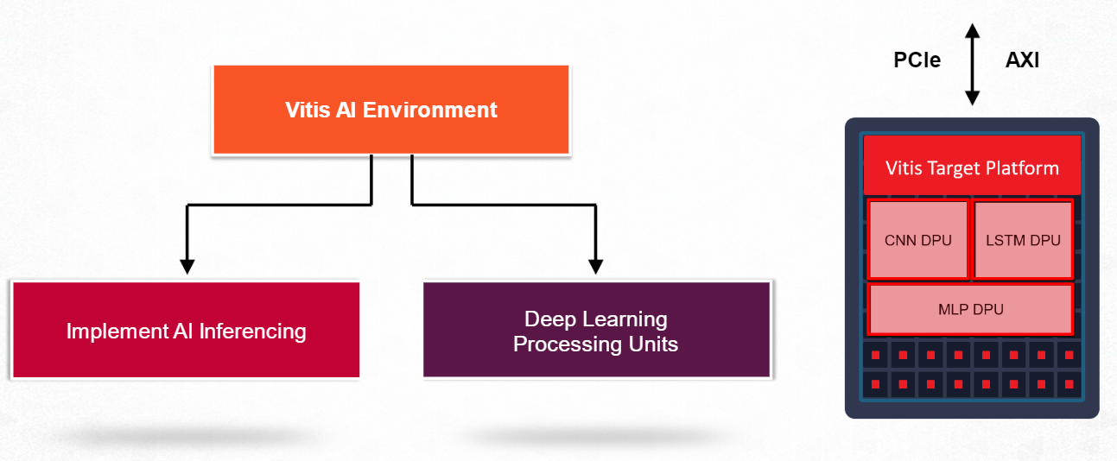
From Model to Implementation in Minutes

Slide 12
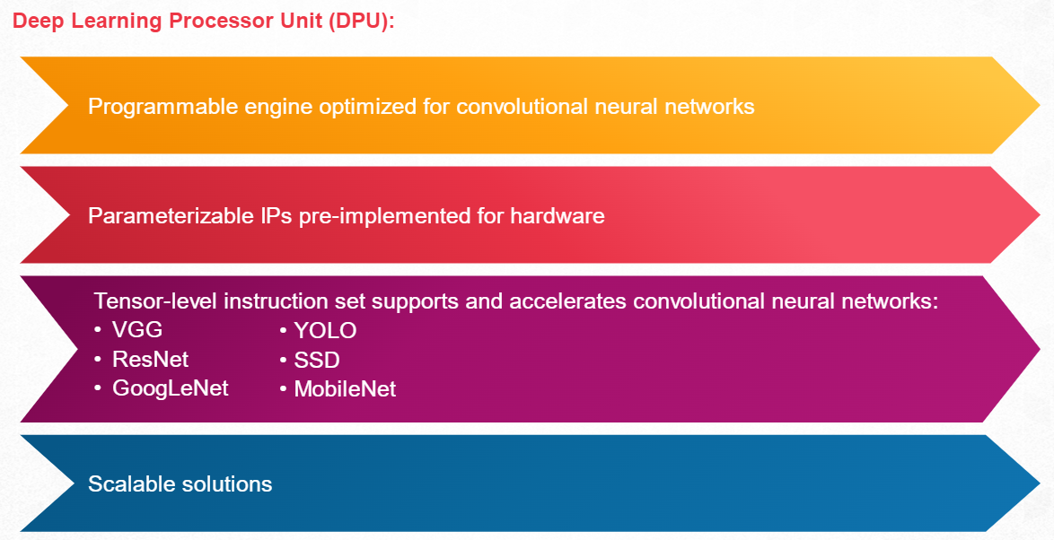
From Model to Implementation in Minutes
Notes:
우리는 DPU 3.0 IP 코어를 사용했지만, 그것보다는 버전이 높을것.
여러 기능을 지원한다.

Slide 13
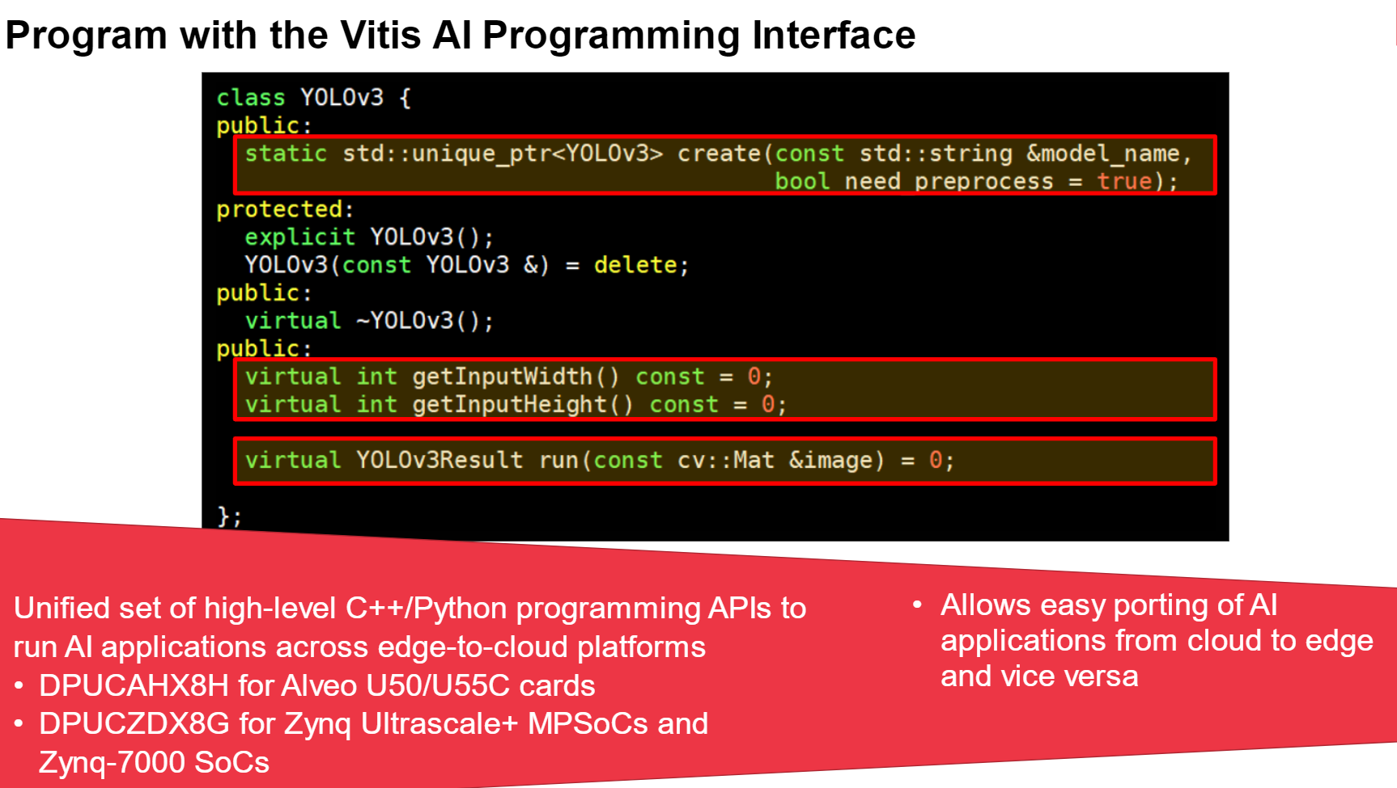
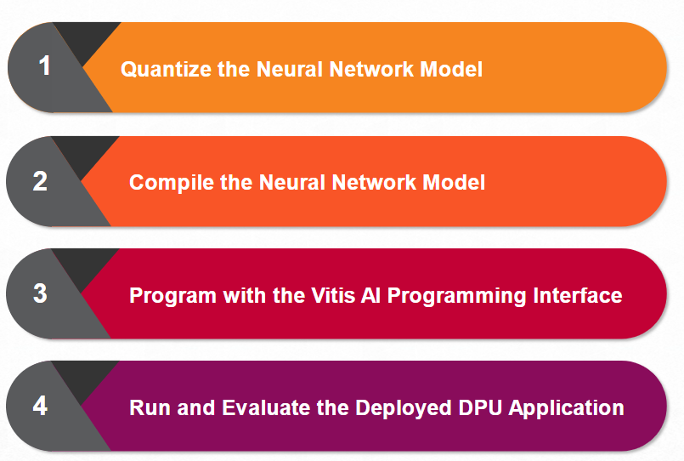
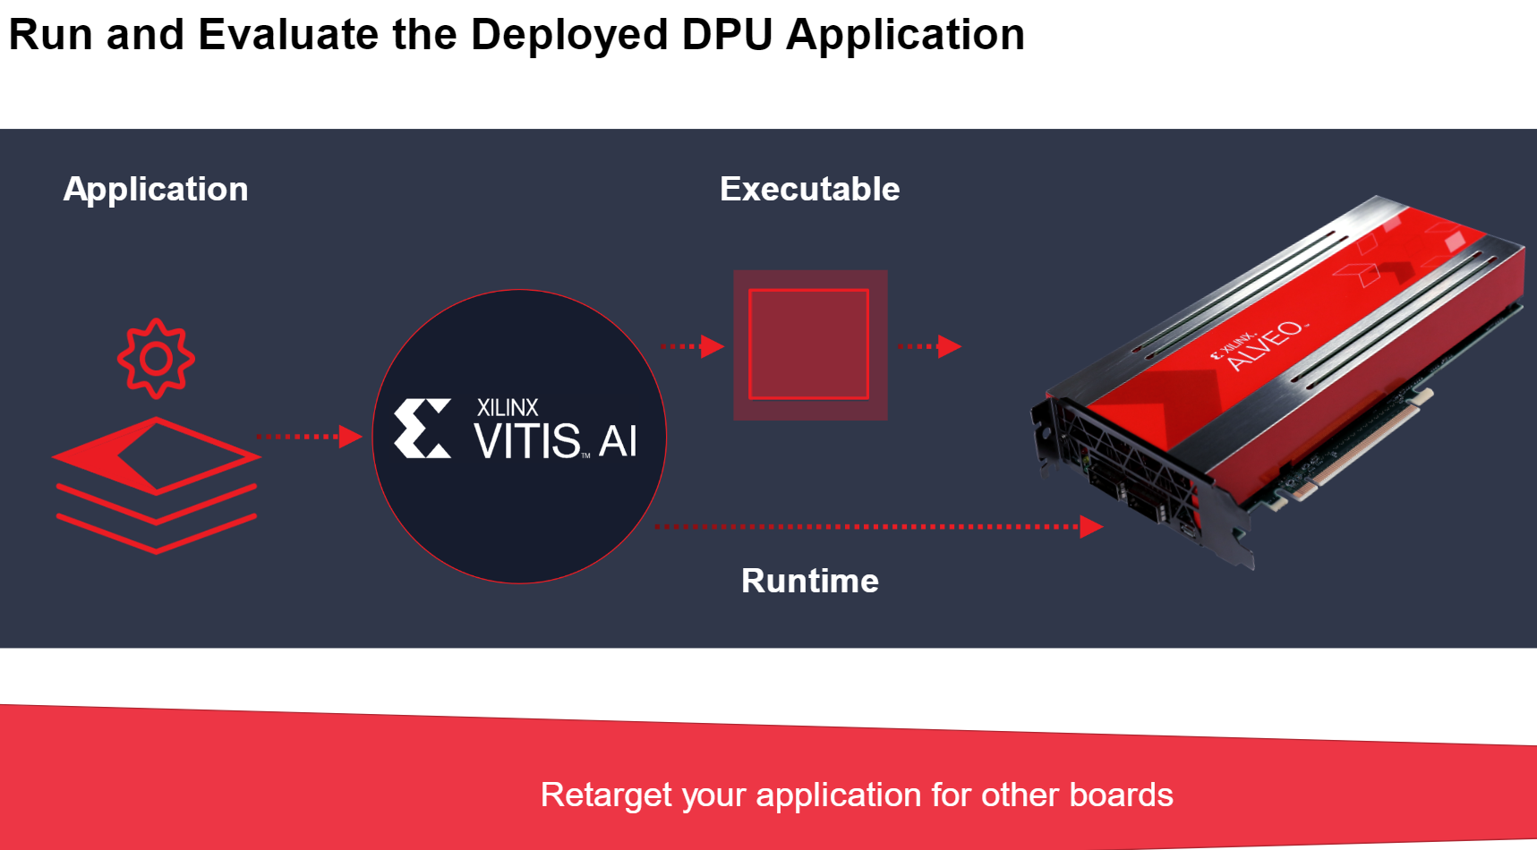
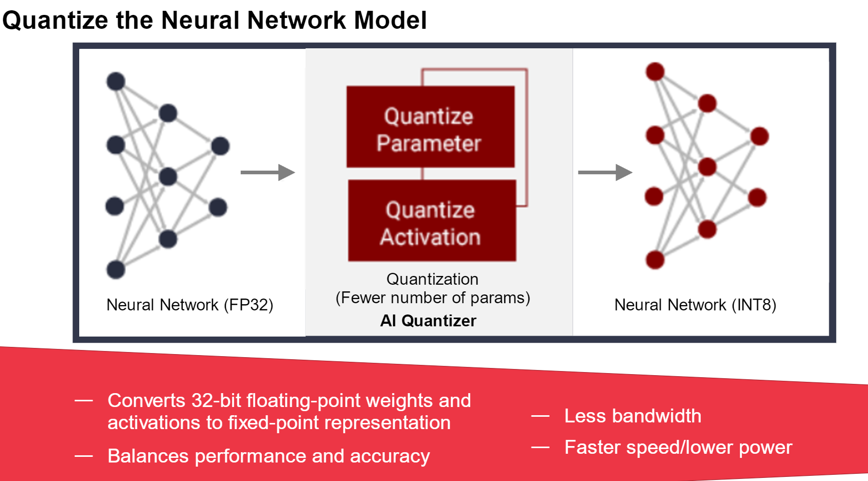
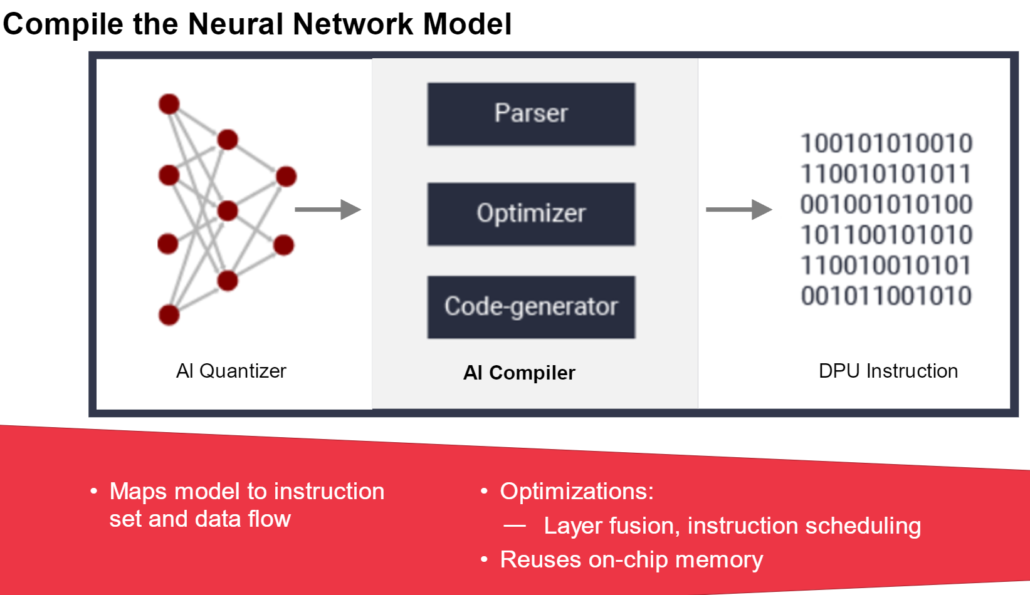
Vitis AI Development Kit – Tool Flow
Notes:
But 다른 보드에서 어플리케이션 실행은 필요없음.

Slide 14
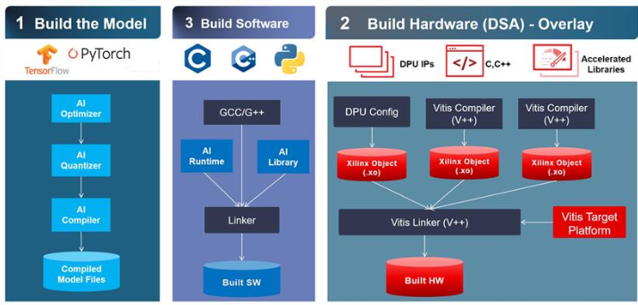
Vitis AI Development Environment Flow

Slide 15
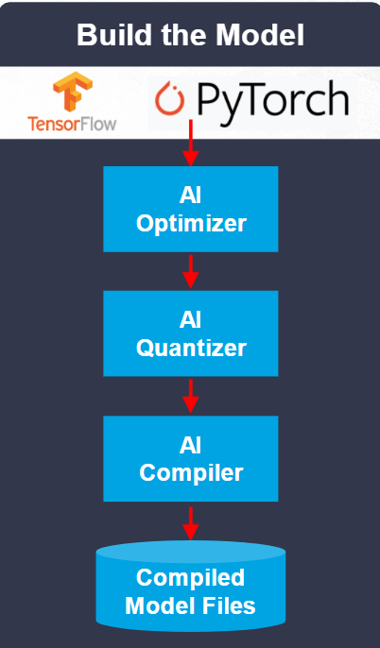
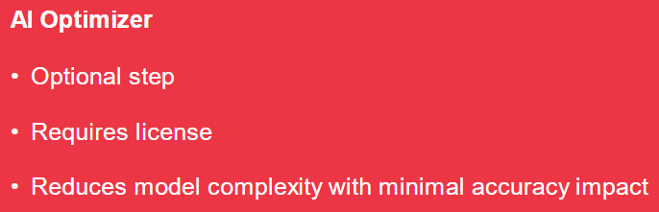
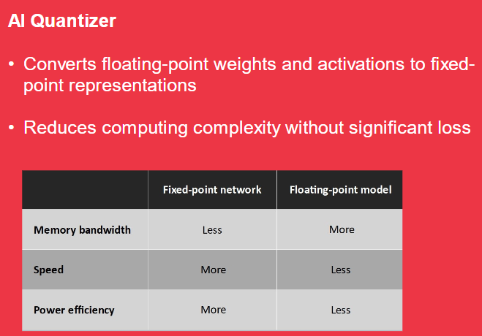
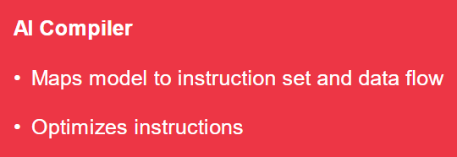
Vitis AI Development Environment Flow
1. Build the Model
Notes:
TF나 PT 사용.
옵티마이저 -> 퀀타이저 -> 컴파일러 순서!! 옵티마이저 옵셔널 (안해도됨) 라이선스 필요. 딥러닝 모델 최적화를 담당 퀀타이저 플로팅 포인트 -> 픽스드 포인트 변경 컴파일러 모델을 HW에 맞춰 변환 FPGA랑 최적화 매핑해서 가속 극대화

Slide 16
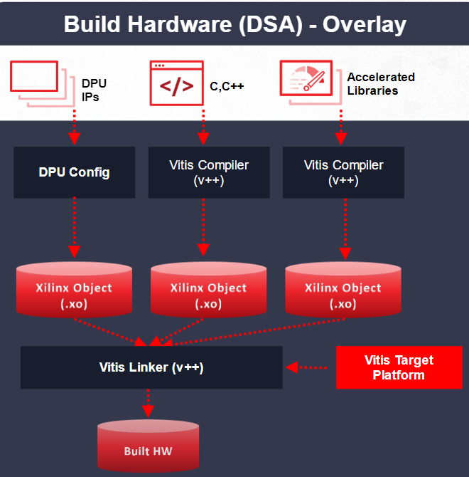
Vitis AI Development Environment Flow
2. Build the Hardware

Slide 17
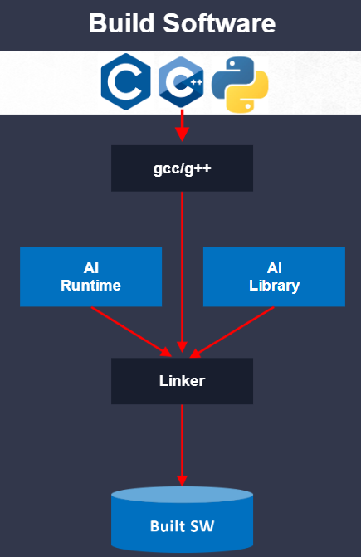
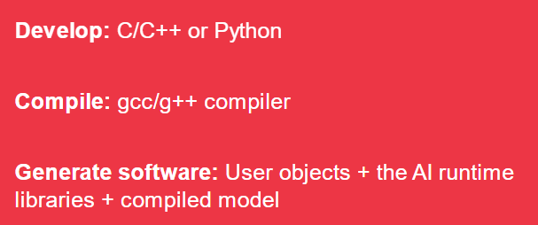
Vitis AI Development Environment Flow
3. Build the Software

Slide 18

Getting Started
시작하기에 앞서…
Docker란?
가상환경을 제대로 만든다고 생각할 수 있다.
어떠한 프로젝트에 대해 독립적인 실행 환경을 생성하거나 (컨테이너 생성) 다른 사람들이 만든 실행환경을 불러올 수 있다. (이미지 빌드)
가상 머신보다 더 가볍고 장점 많음.
리눅스 기반

Slide 19
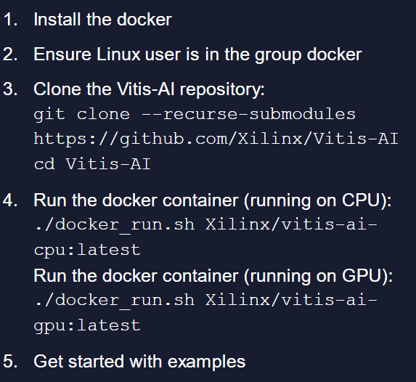
Getting Started
현재 Pynq-Z2에 맞게 어떻게 하면 좋을지 찾아보는 중 찾아서 노션에 업로드 예정

Slide 20
Thank You

